Slide 1
Sonde spatiale
Pioneer
Voyager
Galileo
Magellan
BOGDAN IONELA
Clasa a XI-a B
Profesor: Andrei Florina

Slide 2
Sonda spatiala
Sondele spațiale sunt obiecte artificiale trimise dincolo de zona gravitațională terestră. Prima sondă spațială a fost Luna-1 (Lunik-1) lansată la 2 ianuarie 1959 spre Lună.
Sondele spațiale sunt misiuni spațiale fără echipaj uman la bord, fiind astfel mai simplu de realizat și prezentând riscuri mai mici.
Modelele recente pot fi pe de-o parte conduse prin radio de pe Pământ, dar dacă sunt trimise la mari depărtări, unde semnalele radio ajung abia după minute, ore sau chiar zile de la transmitere.

Slide 4
Sonda spatiala Pioneer 10
Sonda a fost lansata la 2 martie 1972.
In 13 iunie 1983, sonda spatiala Pioneer 10 a strabatut orbita planetei Neptun si a devenit primul obiect construit de om care a parasit sistemul nostru solar.
Ea se deplaseaza in linie dreapta fata de Soare, la o viteza constanta de aproximativ 12 km/sec.
La 30 de ani de la lansarea sa, pe 27 aprilie 2002, NASA a primit cu succes informatiile de telemetrie trimise de pe Pioneer 10, aceasta aflandu-se la o distanta de 7,57 mile de Pamant, timpul in care a fost primit semnalul fiind (in raport cu viteza luminii) de 22 de ore si 35 de minute.
In prezent, naveta spatiala se indreapta spre steaua rosie Aldebaran, care formeaza ochiul constelatiei Taurus.

Slide 6
Programul Voyager
Programul Voyager este alcătuit din două sonde spațiale, Voyager 1 și Voyager 2.
Acestea au fost lansate în 1977, pentru a profita de poziția favorabilă a planetelor de la sfârșitul anilor ’70.
Scopul oficial al misiunilor era studierea planetelor Saturn și Jupiter, acesta fiind însă depășit, în acest moment sondele (încă în stare de funcționare) fiind la marginea sistemului solar, mult dincolo de orbita lui Pluto.

Slide 7
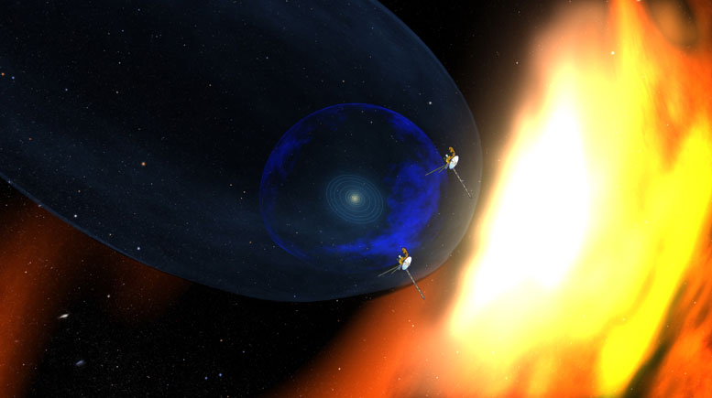

Slide 8
Sonda spatiala Voyager 1 a ajuns la marginea sistemului nostru solar
Din februarie 1998 Voyager 1 este si va ramane obiectul facut de om aflat la cea mai mare departare de Pamant, in acea luna depasind sonda Pioneer 10 in ceea ce priveste distanta dintre Pamant si sonda.
Din iunie 2010 Voyager 1 nu a mai inregistrat niciun vant solar emis de Soare, presupunandu-se ca acestea se intorc catre sistemul solar impinse inapoi de vanturile din spatiul interstelar.
Iunie 2012 este considerat momentul in care Voyager 1 a ajuns la marginea sistemului solar, datele inregistrate de sonda spatiala evidentiind trecerea ei printr-o zona tot mai bogata in particule provenind din afara sistemului nostru solar.

Slide 9
Jupiter, vazut de Voyager 1

Slide 10
Voyager 2
Voyager 2 este o sondă spațială, lansată la 20 august 1977 (înaintea lui Voyager 1) de NASA. Este identică cu Voyager 1 și este singura sondă care a vizitat toate cele patru planete mari ale sistemului solar: Jupiter, Saturn, Uranus și Neptun, datorită unei alinieri a acestor planete.
Sonda va ajunge în spațiul interstelar, iar în anul 2020 se estimează că va înceta să transmită date, datorită epuizării sursei de energie de la bordul ei.
Voyager 2 are la bord și un disc de aur, pe care sunt imprimate imagini și sunete de pe Pământ, pentru eventualele civilizații extraterestre care o vor întâlni.

Slide 11
Voyager 2

Slide 12
Sonda spatiala Galileo
Galileo a fost o sondă spațială fără echipaj uman, trimisă de NASA cu scopul de a studia planeta Jupiter și sateliții săi.
Numită după astronomul Galileo Galilei, sonda a fost lansată la 18 octombrie 1989 de către naveta spațială Atlantis în cadrul misiunii STS-34.
Galileo a ajuns lângă planeta Jupiter, la 7 decembrie 1995, cu ajutorul asistenței gravitaționale oferită de gravitația planetelor Venus și Pământ, devenind prima navă spațială terestră pe orbită în jurul lui Jupiter.

Slide 14
Sonda spatiala Magellan
Sonda Magellan,a fost o sondă spațială robot având o greutate de 1.035 kilograme, lansată de NASA la 4 mai 1989, ca să cartografieze suprafața planetei Venus prin tehnica radar și să măsoare gravitația planetei.
A fost prima misiune interplanetară lansată de pe o navetă spațială. Magellan a fost cea de a patra misiune NASA trimisă spre Venus.
Durata misiunii: 10 august 1990-12 octombrie 1994 (4 ani, 2 luni, 2 zile)

Slide 15
Magellan la Kennedy Space Center

Slide 16
Bibliografie:
http://ro.wikipedia.org/wiki/Galileo_sonda_spatiala
http://ro.wikipedia.org/wiki/Sonda_Magellan

